Slide 1


ПІДПРИЄМНИЦЬА ДІЯЛЬНІСТЬ
– ЦЕ ПРАЦЯ ІНДИВІДА, ЗАСНОВАНА НА РОЗВИТКУ ОСОБИСТІСНИХ ФАКТОРІВ,
РОЗШИРЕННІ ЗНАНЬ ПРО СВОЇ МОЖЛИВОСТІ, СПРЯМОВАНА НА ДОСЯГНЕННЯ НАЙКРАЩОГО РЕЗУЛЬТАТУ У ГОСПОДАРСЬКІЙ ДІЯЛЬНОСТІ, НА ОТРИМАННЯ ЕКОНОМІЧНОЇ ВИГОДИ І НАСАМПЕРЕД, ПРИВЛАСНЕННЯ ДОДАТКОВОГО ПРОДУКТУ.

Slide 2


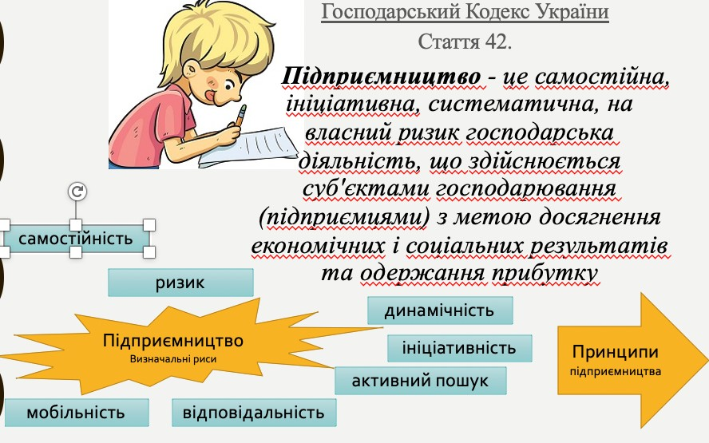


2. Сутність і функції підприємництва

Slide 3
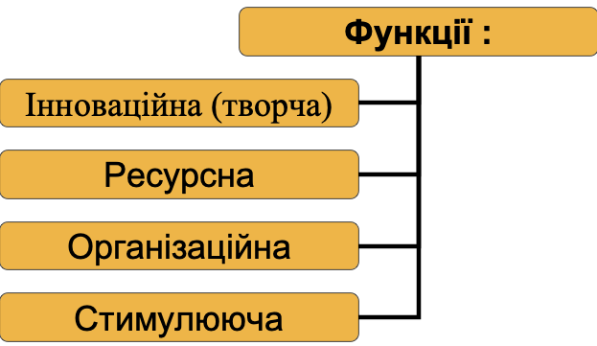

Підприємництво

Slide 4

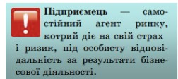
3. Підприємець- ключова фігура бізнесу
Підприємець- це людина, яка здійснює самостійну, систематичну, ініціативну, ризикову діяльність, спрямовану на виробництво товарів та надання послуг з метою одержання прибутку або особистого доходу

Slide 5
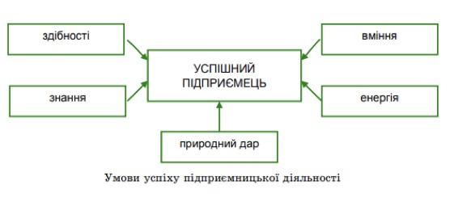

Готовність до ризику Цілеспрямованість
Пошук нових можливостей Майнова відповідальність Орієнтація на ефективність
РИСИ ПІДПРИЄМЦЯ
Здатність переконувати
Рішучість
та якість
Здатність до “жертв”
Нестандартність
Надійність
в інтересах справи

Slide 6

ПРАВА ПІДПРИЄМЦЯ
Купувати майно та набувати майнового права
Укладати з громадянами трудові договори щодо використання їхньої праці
Самостійно визначати розміри оплати праці
Створювати для здійснення підприємницької діяльності будь-які види підприємництва
Самостійно обирати постачальників та споживачів, встановлювати ціни та тарифи

Slide 7

ОБОВ’ЯЗКИ ПІДПРИЄМЦІВ
Забезпечувати відповідні умови і охорону праці
Дотримуватися законних інтересів споживачів
Отримувати ліцензію на діяльність Укладати трудові договора з громадянами, які приймаються на роботу Здійснювати оплату праці осіб не нижчому за мінімальні розміри

Slide 8
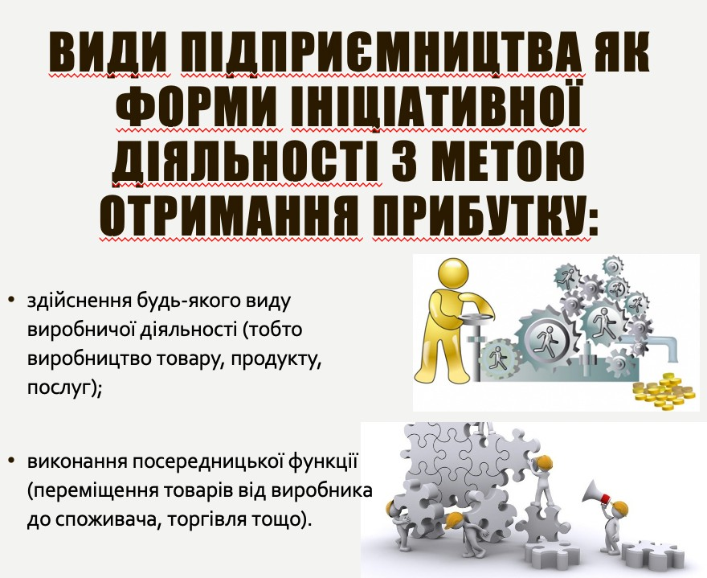



Slide 9
